Slide 1
Bài 15
Nói và nghe
Kể chuyện
HOẠ MI, VẸT VÀ QUẠ

Slide 2
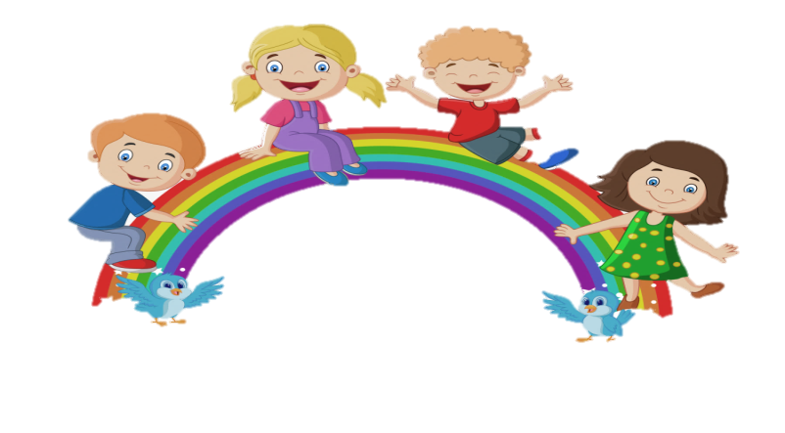
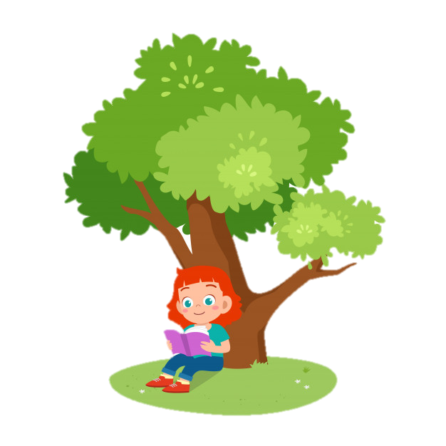
Yêu cầu cần đạt
- Nghe hiểu câu chuyện “Họa mi, vẹt và quạ”, nhận biết các sự việc trong câu chuyện qua tranh minh họa.
1
- Dựa vào tranh HS kể lại được 1 - 2 đoạn( không bắt buộc kể đúng nguyên văn câu chuyện ).
2
3
- Hình thành và phát triển năng lực văn học.

Slide 3
1. Nghe kể chuyện.
Hoạ mi, vẹt và quạ
- Hãy đoán xem trong câu chuyện này có những nhân vật nào.
Hoạ mi, vẹt và quạ đang nói chuyện gì với nhau?
Hoạ mi, vẹt và quạ đến gặp chim hoàng oanh làm gì?
- Hãy lắng nghe câu chuyện để biết được loài chim nào chăm học để có giọng hát hay.
Vì sao quạ bỏ các bạn bay đi?
Câu chuyện kết thúc thế nào?

Slide 4
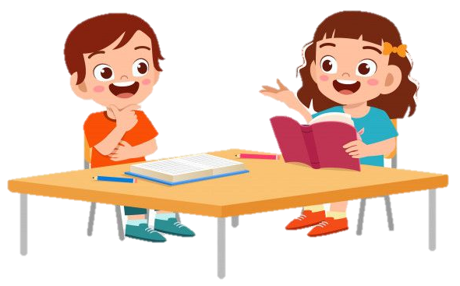
2. Chọn kể 1 – 2 đoạn của câu chuyện theo tranh.
Hoạ mi, vẹt và quạ đang nói chuyện gì với nhau?
Hoạ mi, vẹt và quạ đến gặp chim hoàng oanh làm gì?
Vì sao quạ bỏ các bạn bay đi?
Câu chuyện kết thúc thế nào?

Slide 5
Tiêu chí đánh giá:
Kể đúng nội dung
câu chuyện.
Kể tự tin, biết kết hợp cử chỉ, điệu bộ.
Thể hiện được giọng kể phù hợp, phân biệt được giọng đọc của nhân vật.

Slide 6
Câu chuyện Hoạ mi, vẹt và quạ
Khuyên các con điều gì?
Câu chuyện khuyên chúng ta cần phải biết kiên nhẫn, chăm chỉ vì kiên nhẫn, chăm chỉ mới giúp chúng ta thành công.

Slide 7
Liên hệ:
Kiên nhẫn và chăm chỉ là đức tính rất tốt. Các con đã rèn luyện tính kiên nhẫn và chăm chỉ như thế nào?
Con hãy chia sẻ cho cả lớp cùng nghe.

